Slide 1


Administración de infraestructura en AWS (CloudFormation)

Slide 2
Índice
¿Qué es AWS CloudFormation?
Ventajas de usar AWS CloudFormation
Templates de AWS CloudFormation
Lab - AWS CloudFormation

Slide 3
¿Qué es AWS CloudFormation?
AWS CloudFormation es un servicio que nos permite gestionar, configurar y provisionar nuestra infraestructura en AWS como código
Los recursos se definen utilizando templates de CloudFormation
CloudFormation interpreta los templates y hace llamadas a las APIs de AWS para crear los recursos definidos
Acepta formatos YAML y JSON

Slide 4
Ventajas de usar AWS CloudFormation
El provisionamiento de infraestructura es consistente y menos propenso a errores
Es mucho más rápido y requiere menos esfuerzo que configurar todo manualmente
Podemos versionar el código que define la infraestructura
Es gratis, sólo tiene coste la infraestructura creada
Podemos utilizarlo para gestionar actualizaciones y dependencias
Podemos hacer rollback en caso de errores en despliegues

Slide 5
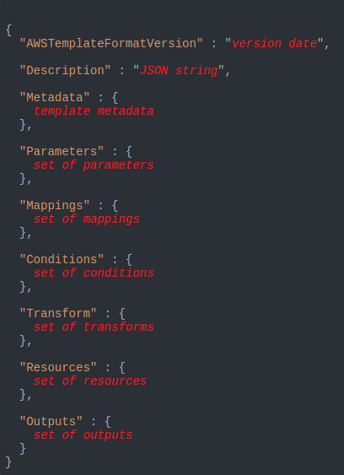
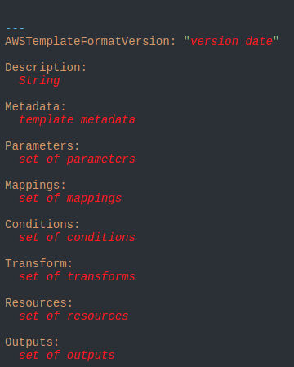
Templates de AWS CloudFormation

Slide 6
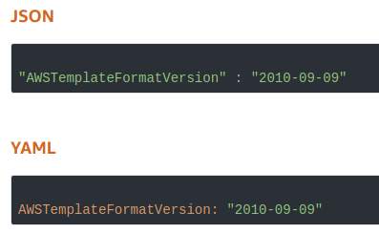
Templates de AWS CloudFormation
AWSTemplateFormatVersion

Slide 7
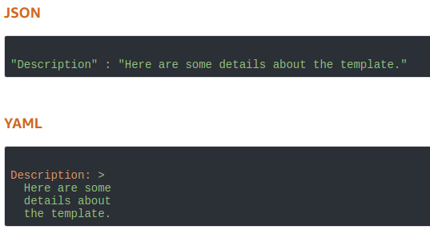
Templates de AWS CloudFormation
Description

Slide 8
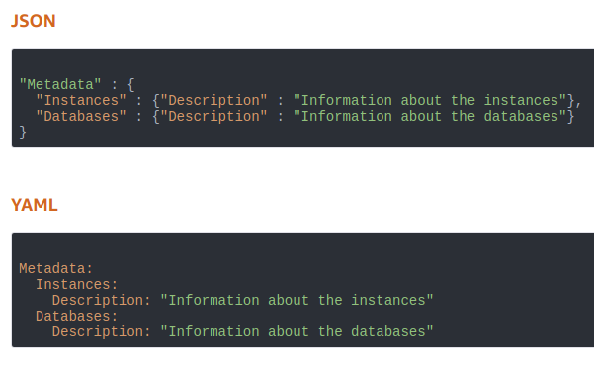
Templates de AWS CloudFormation
Metadata

Slide 9
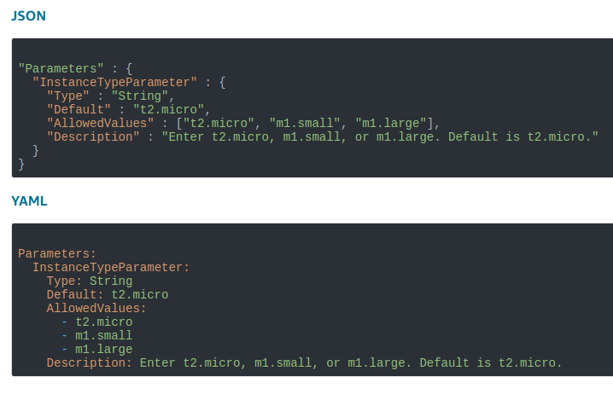
Templates de AWS CloudFormation
Parameters

Slide 10
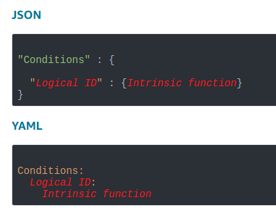
Templates de AWS CloudFormation
Conditions

Slide 11
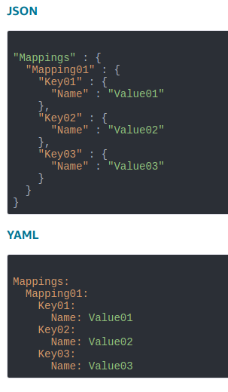
Templates de AWS CloudFormation
Mappings

Slide 12
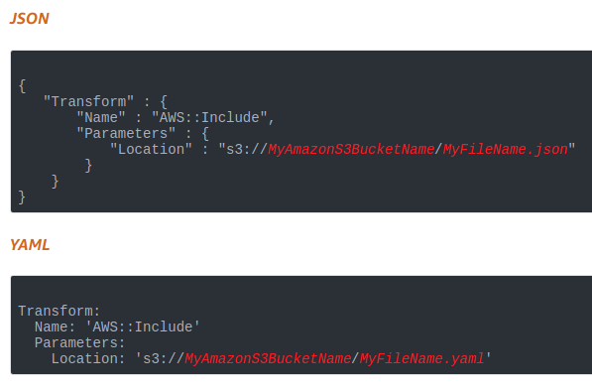
Templates de AWS CloudFormation
Transform

Slide 13
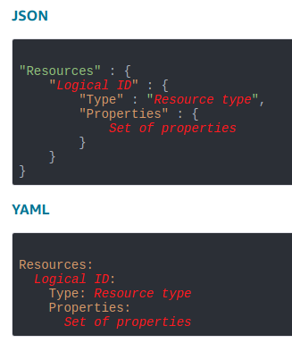
Templates de AWS CloudFormation
Resources

Slide 14
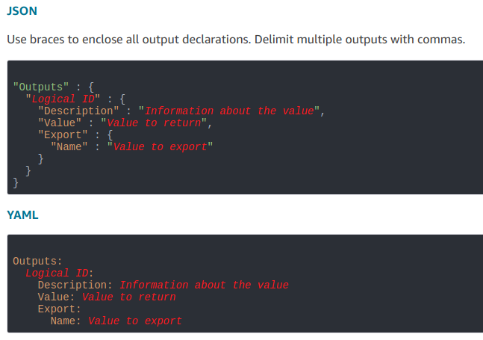
Templates de AWS CloudFormation
Outputs

Slide 15
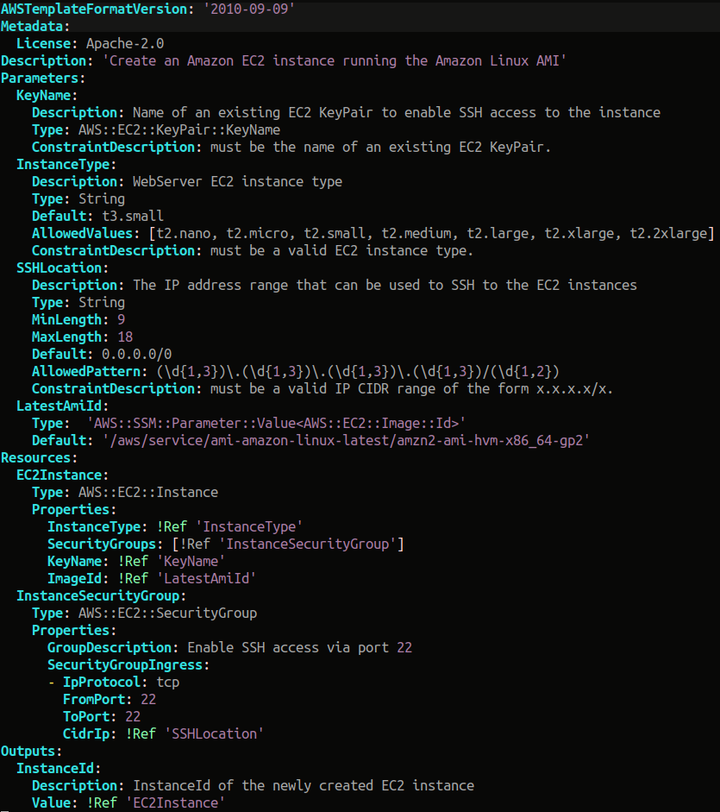
Templates de AWS CloudFormation

Slide 16
¿Cuál es la mejor manera de aprender sobre AWS Cloudwatch?
"For the things we have to learn before we can do them, we learn by doing them"
Aristóteles

Slide 17
Lab - AWS CloudFormation
¿Qué hemos aprendido?
Cómo crear un Stack de AWS CloudFormation desde un template generado por nosotros
Cómo actualizar un Stack de AWS CloudFormation creado para cambiar la infraestructura
Cómo borrar un Stack de AWS CloudFormation

Slide 18
Consejos - CloudFormation
Validar los templates antes de desplegarlos
Podemos implementar nuestros recursos propios
Habilitar la protección en la destrucción de recursos
Aplicar clean code a nuestros templates
Utilizar yaml mejor que json

Slide 19
Importante - CloudFormation
La gestión de errores en los despliegues no es muy buena
Es complejo de utilizar para arquitecturas a gran escala
Hay buenas alternativas como Terraform
Algunas operaciones son muy lentas
Podemos sobrepasar los límites de las APIs de AWS

Slide 20
Resumen
¿Qué hemos aprendido en este módulo?
Conocer qué es AWS CloudFormation
Conocer las ventajas de utilizar AWS CloudFormation
Entender cómo se crean los templates de AWS CloudFormation
Aprender a usar el servicio de AWS CloudFormation de AWS

Slide 21

Preguntas

Slide 22
Unai Arríen
Email de contacto: unai.arrien@gmail.com

